Slide 1
MOTIVI divjega kostanja v UMETNOSTI
Uporaba cvetličnih motivov v umetnosti

Slide 2
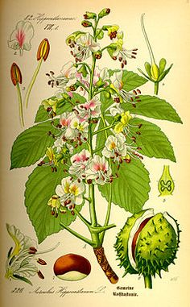
Botanična litografija kostanja

Slide 3
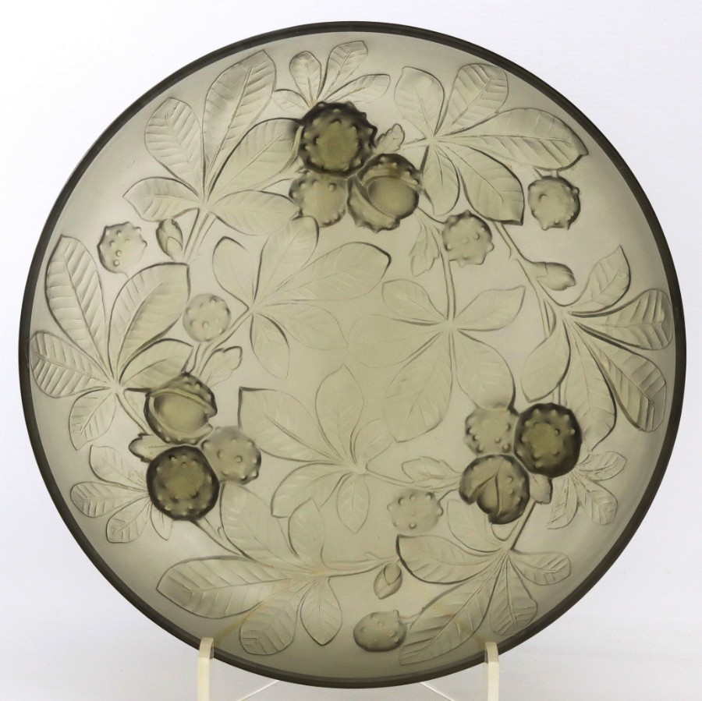
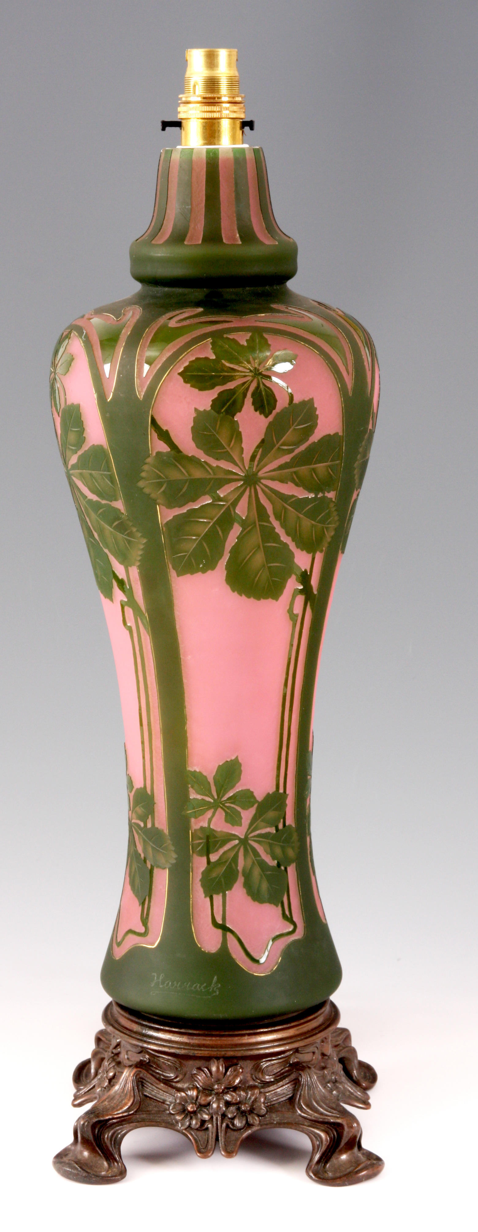
Oblikovanje stekla
Servirni krožnik
Luč (stojalo)

Slide 4
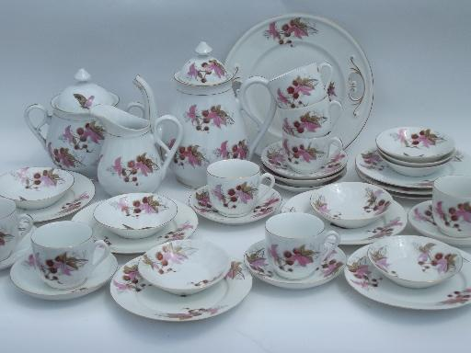
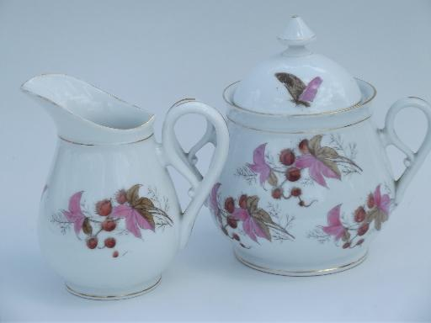
Servirni set

Slide 5
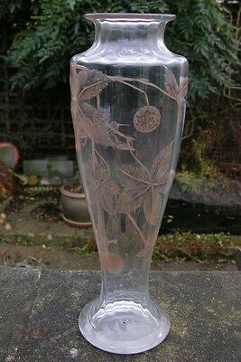
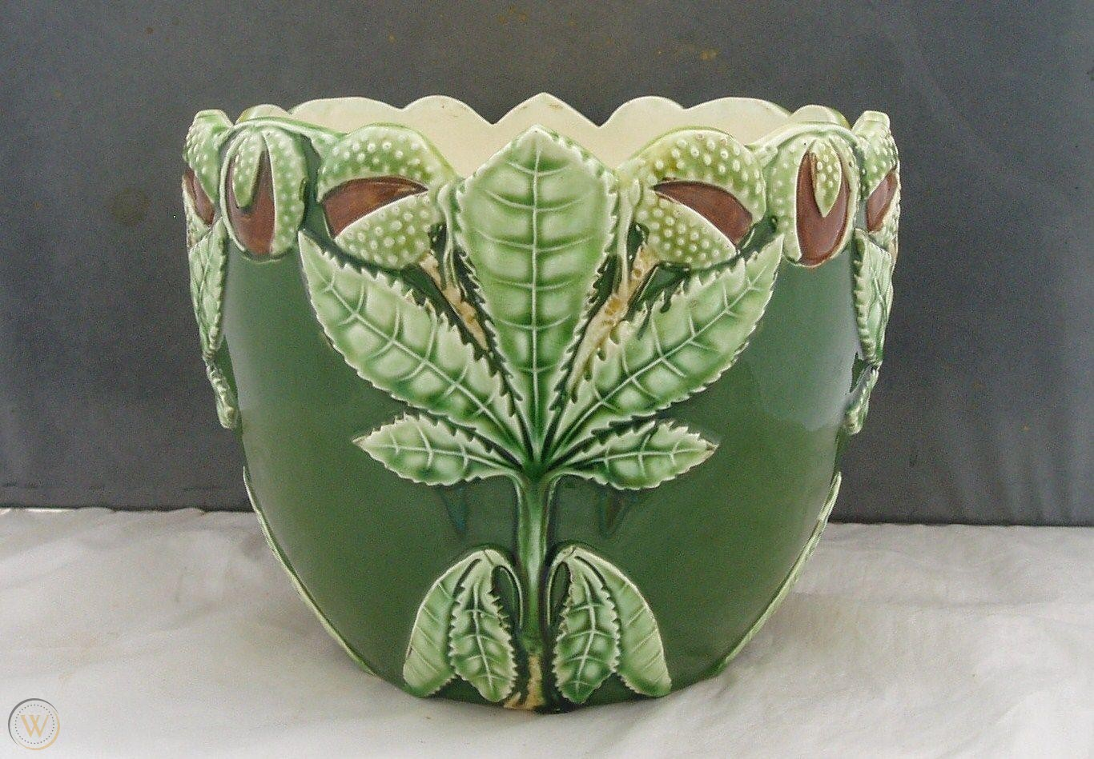
hortikultura

Slide 6
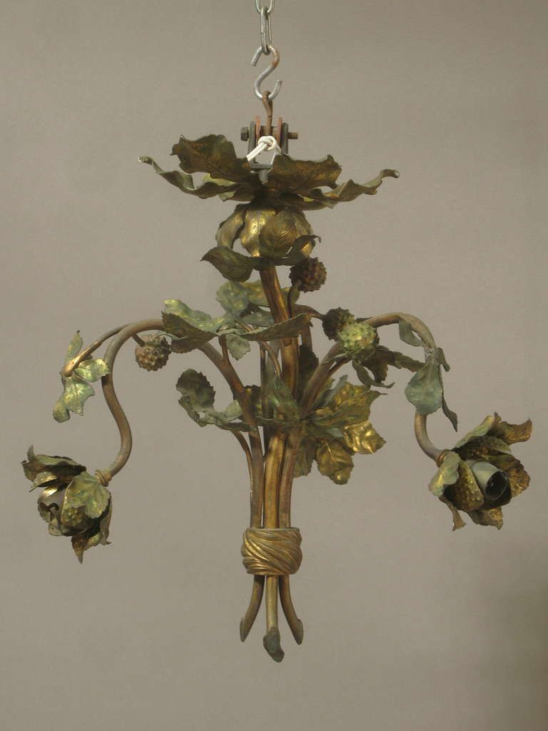
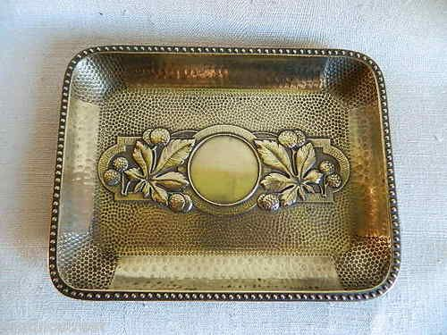
Notranja oprema

Slide 7
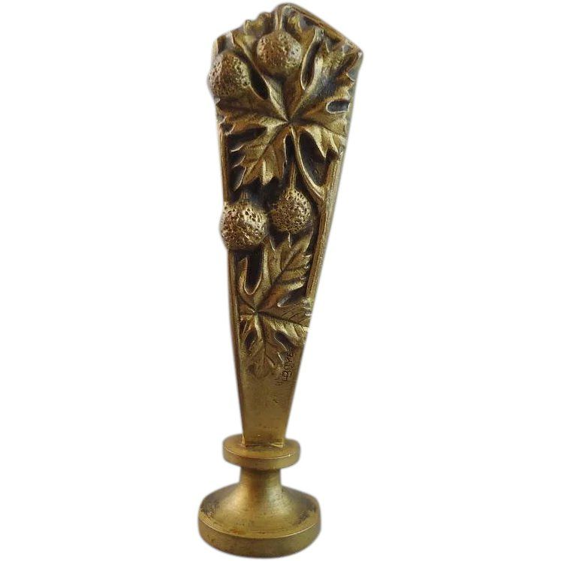
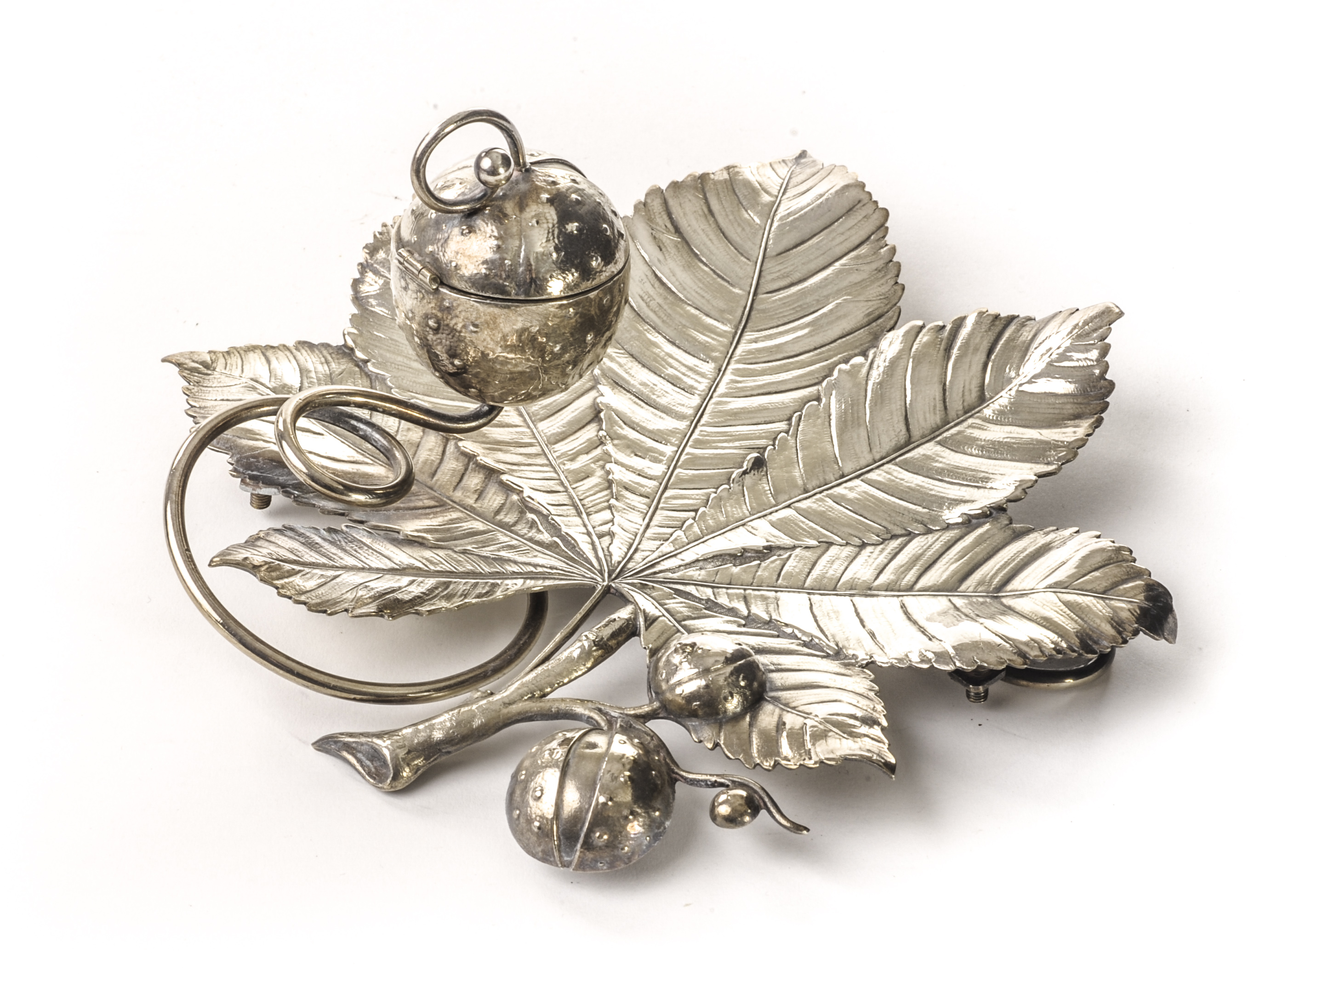
Pisarniški dodatki
Pisemski pečat
Stojalo za črnilo in pero

Slide 8
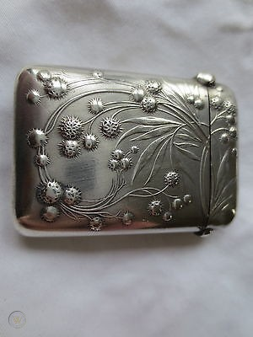
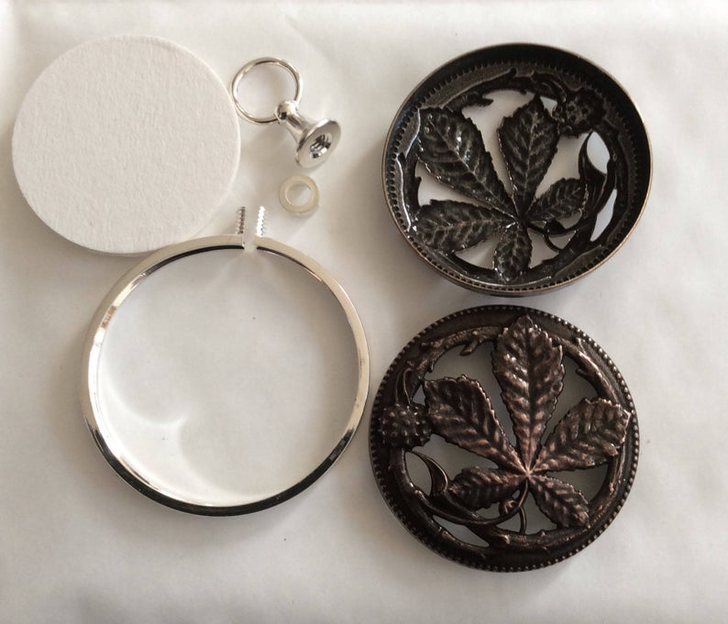
oblikovanje
Škatlica za vžigalice
Parfumski obesek za verižico

Slide 9
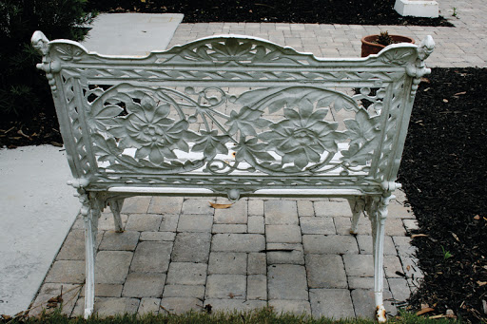
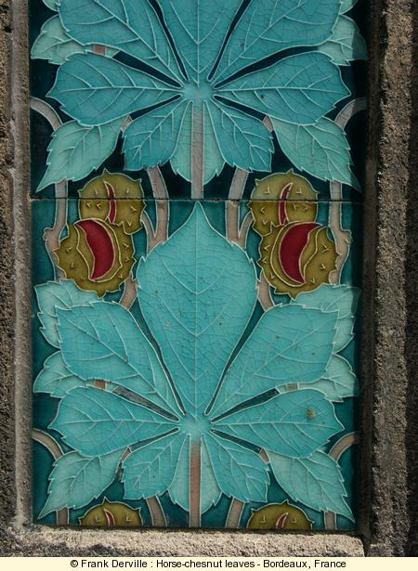
Oblikovanje
Vrtna klop
Vitraž

Slide 10
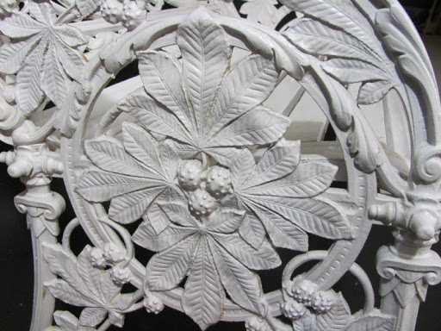
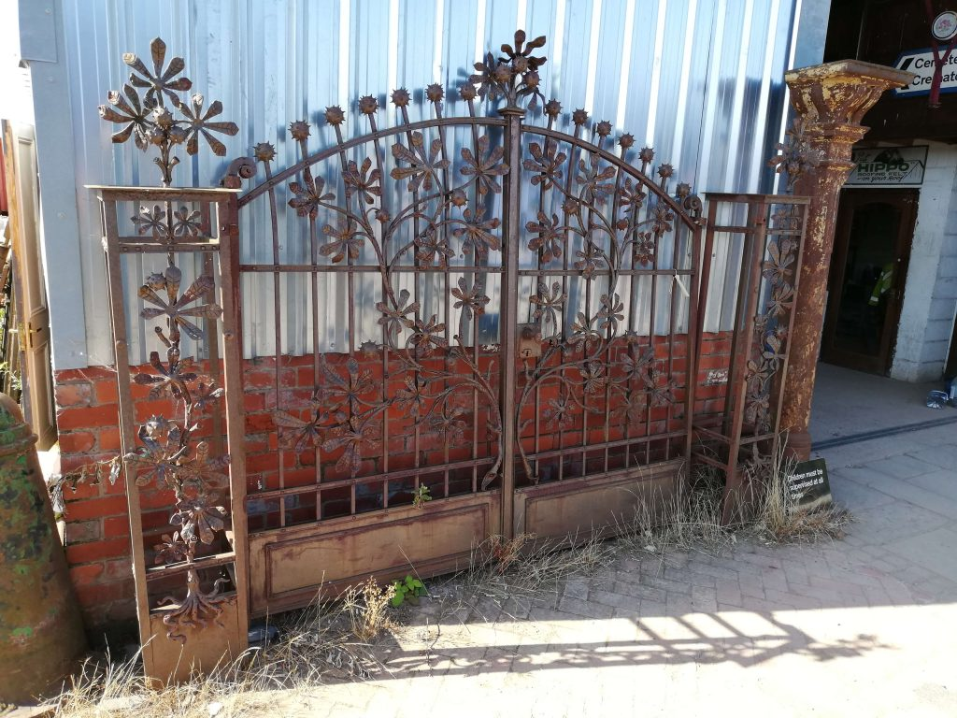
Oblikovanje

Slide 11
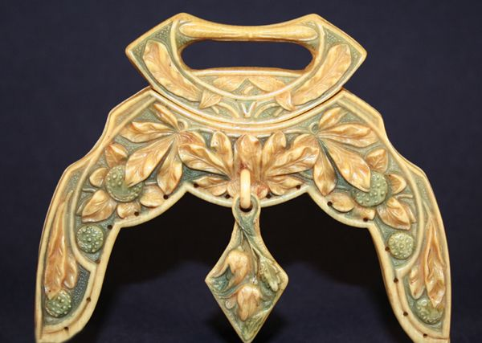
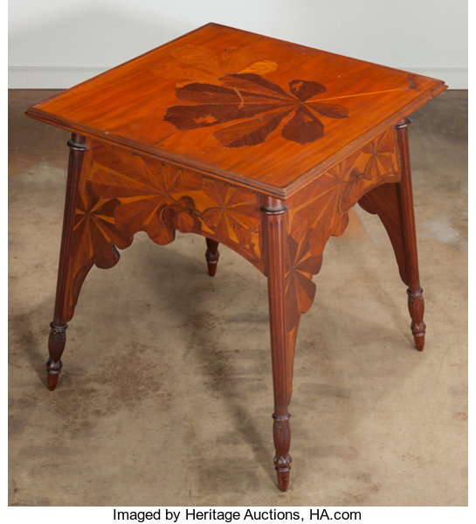
Notranji dekor
Ročaj za torbico iz blaga
Klubska mizica

Slide 12
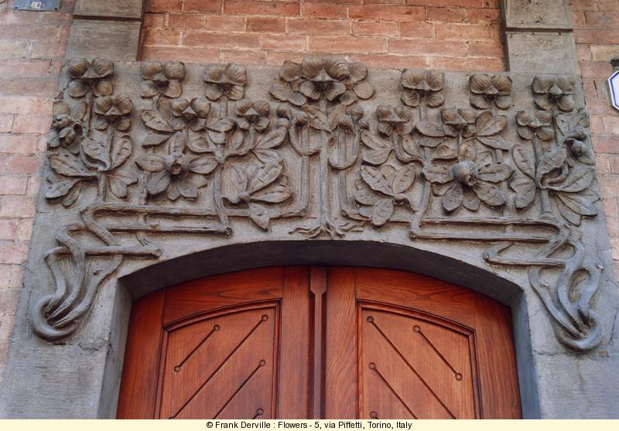
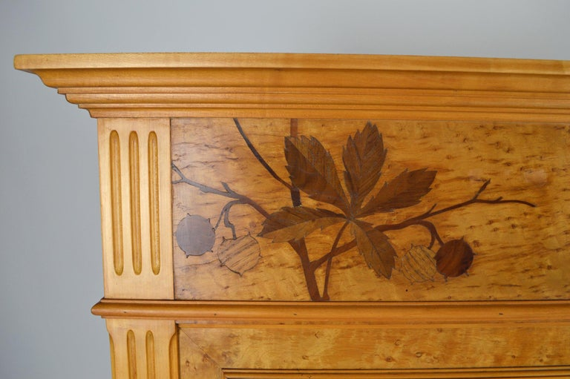
Štukatura in intarzija

Slide 13
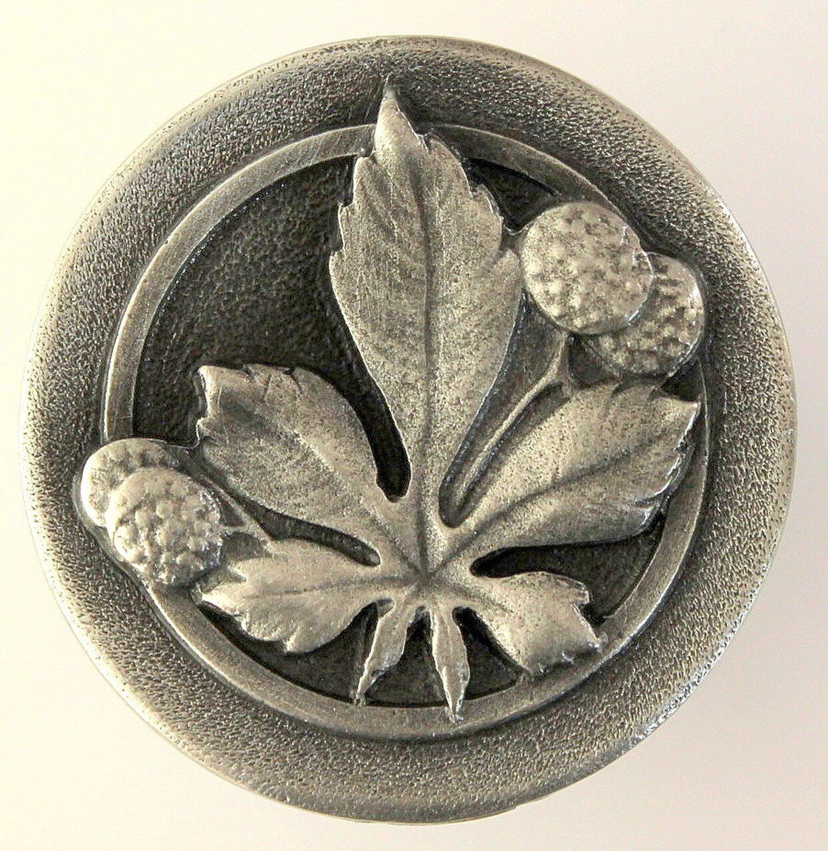
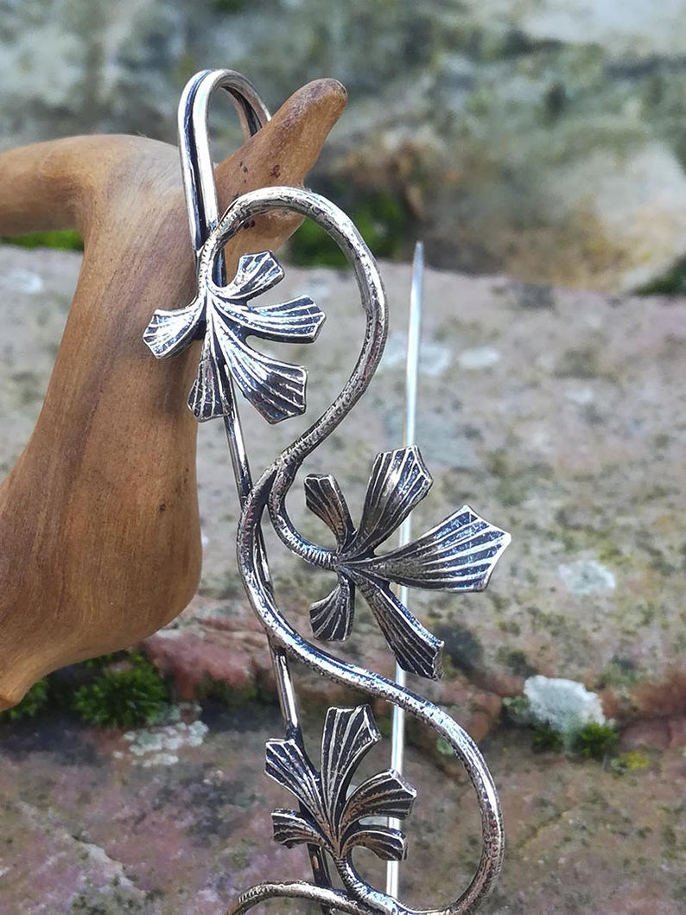
Filigranstvo
Gumb (Notthingam)
Broška

Slide 14
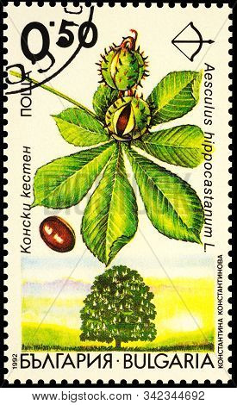
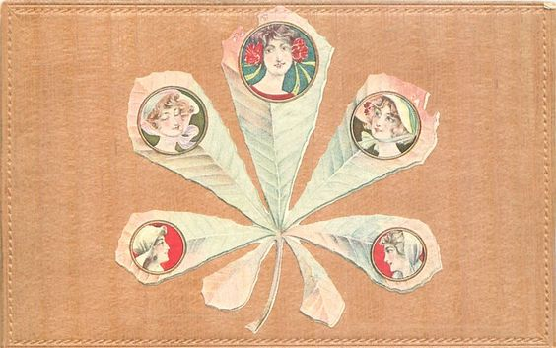
Poštna kartica in znamka

Slide 15
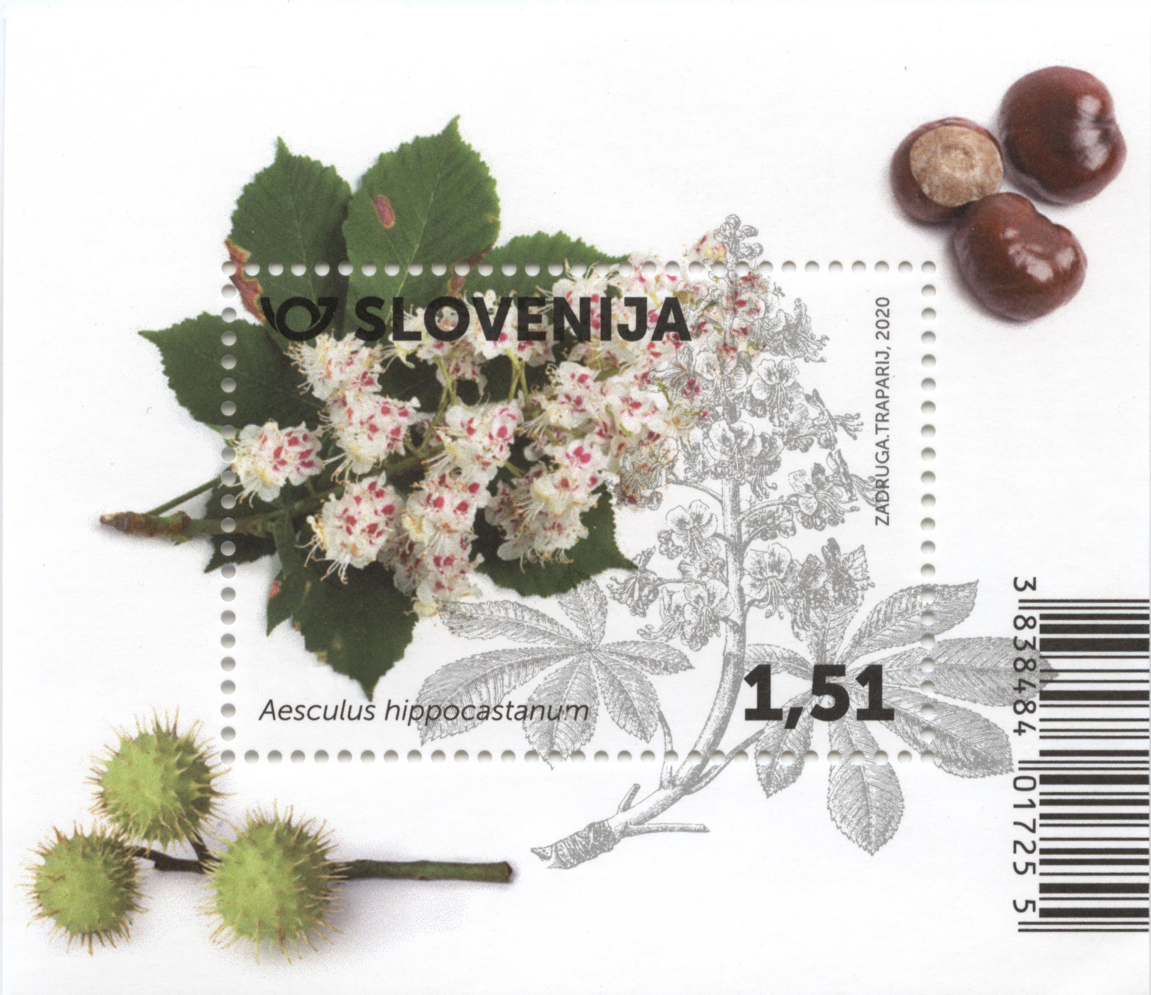

Slide 16
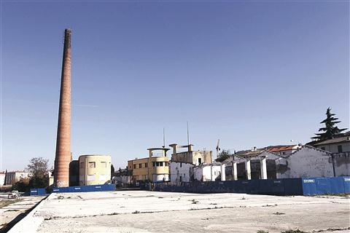
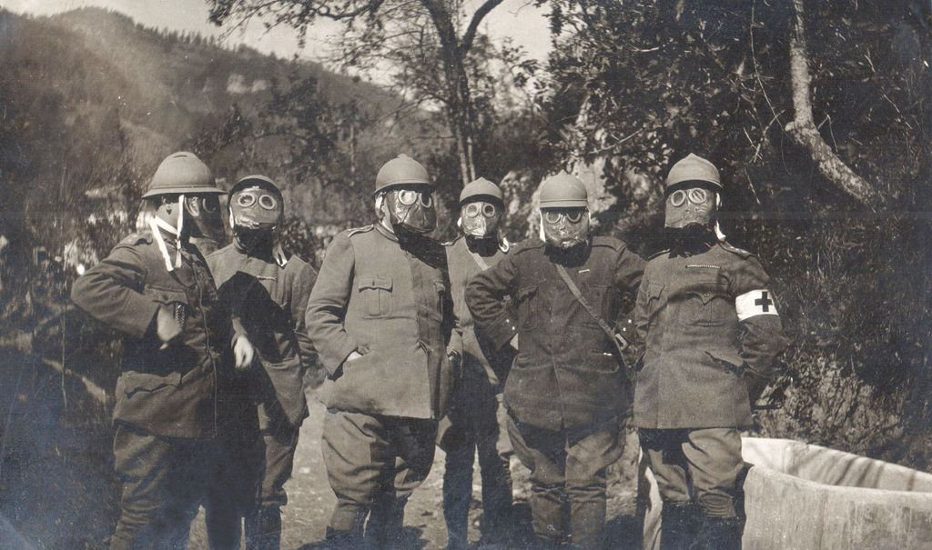
Industrijska dediščina in prva svetovna vojna
Izola
Soška fronta

Slide 17
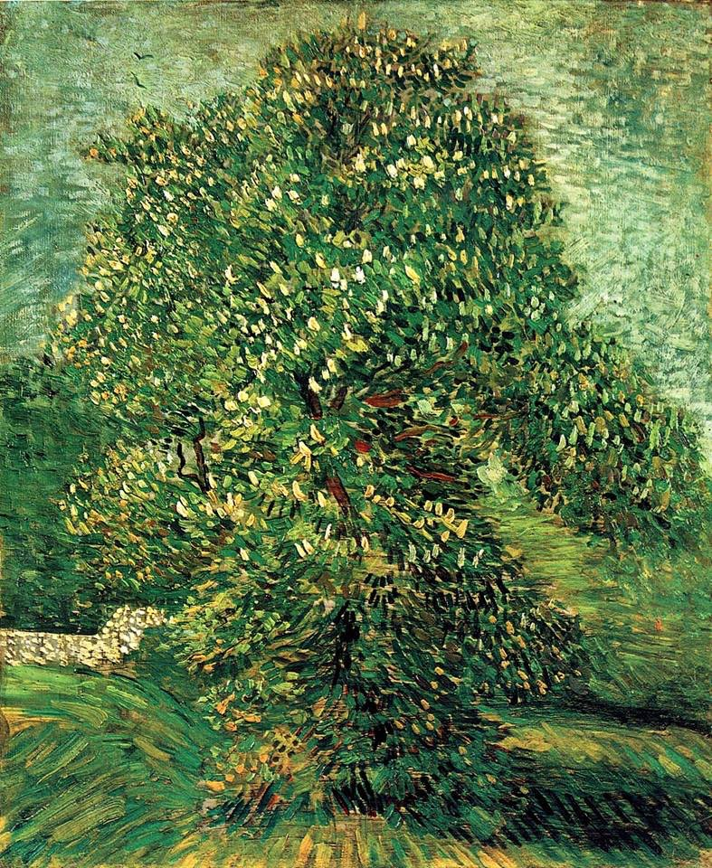
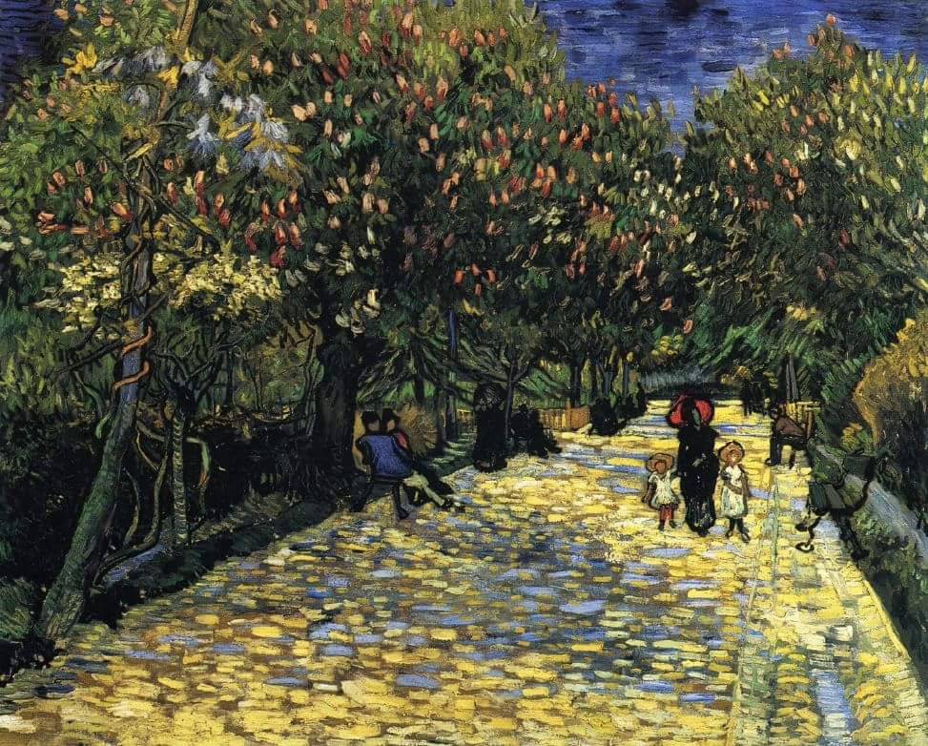
Motivi narave v slikarstvu
Drevo divjega kostanja v cvetu, Vincent Van Gogh, 1887
Avenija cvetočih divjih kostanjev v Arlesu, Vincent Van Gogh 1889

Slide 18
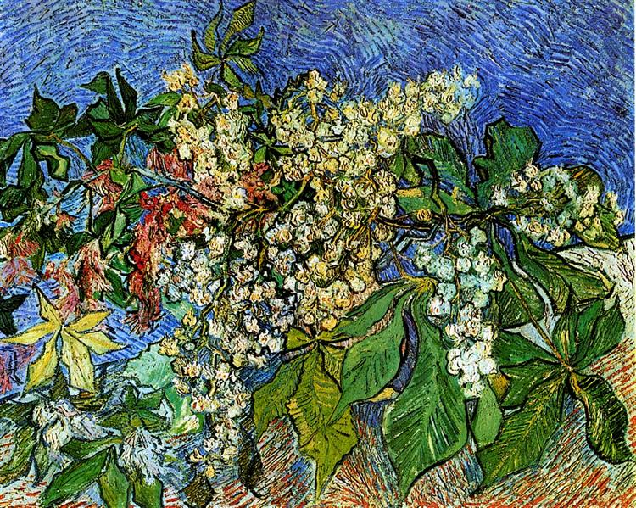
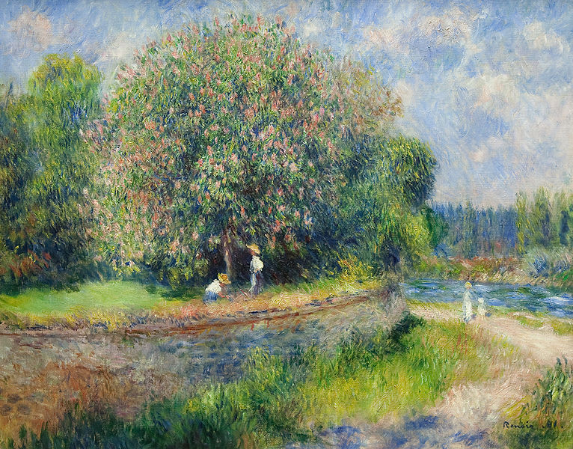
Divji kostanj kot motiv impresionizma
Cvetoče veje divjega kostanja, Vincent Van Gogh, 1890
Drevo divjega kostanja v cvetu, Pierre-Auguste Renoir, 1881

